Slide 1
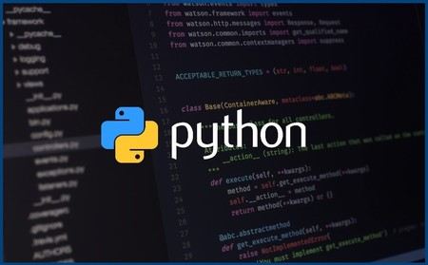
Métodos
Lista en Python

Slide 2



dict()
zip()
items()

Slide 3

keys()
Copy()
fromkeys()

Slide 4






values()
Clear()
Get()

Slide 5




Setdefault()
uptade()
POp()

